Slide 1
一、 磁场
* 运动电荷在其周围空间激发磁场。
* 运动电荷（电流）的相互作用依靠磁场来实现。
大量运动电荷定向运动形成电流。
恒定电流产生恒定（稳恒）磁场。
运动电荷
磁场
运动电荷

Slide 2
运动电荷：
①非静电场→对电荷有力的作用；
②磁场→仅仅对运动电荷有力的作用
电场、磁场是分不开的，但是研究的时候分开来研究。
磁场同电场一样，也是物质存在的一种形式。
看不见、摸不着，是种特殊的物质！

Slide 3
如何描述磁场？
物理量描述：B
几何描述：磁力线

Slide 4
二、磁 感应 强 度B
如何探测空间磁场分布？
①工具：电荷
②方法：测量电荷运动时，在空间各点的受力。
比电场复杂了！！！

Slide 5


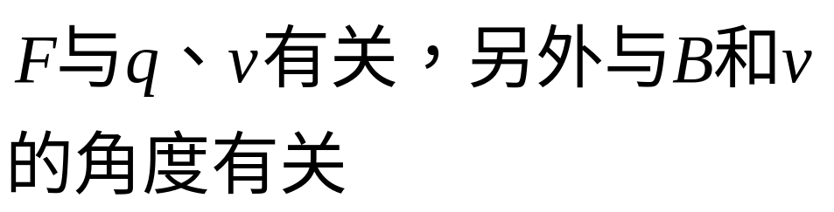


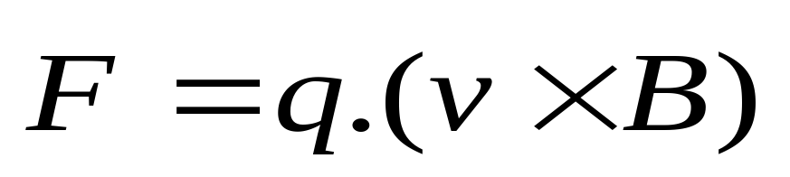




二 磁 感 强 度 的 定 义
磁偏转实验：①带电粒子速度方向与磁场方向一致时，不受力；②带电粒子速度方向与磁场方向垂直时，受力最大。
+
+
结论：

Slide 6
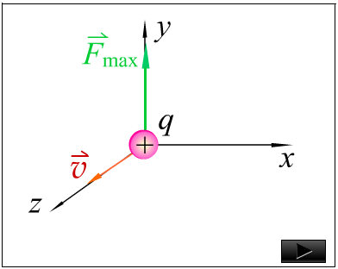


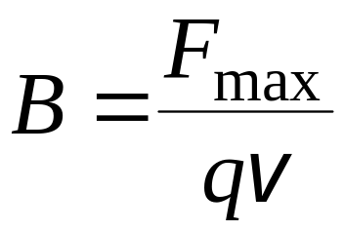
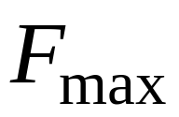



磁感强度 的定义：当
正电荷在磁场运动时，当不
受力时，该电荷运动方向定义为 的方向.
的大小：
单位 特斯拉
磁场中每点的 大小相等、方向一致时，这样的场叫匀强磁场。
+

